Slide 1
第五章关系数据库标准语言—SQL

Slide 2
主要内容
5.1SQL概述
5.2SQL的数据定义功能
5.3SQL的数据查询功能
5.4SQL的数据操纵功能
5.5视图
5.6索引
5.7SQL的数据控制功能
5.8存储过程
5.9函数
5.10T-SQL的控制流语句
5.11 嵌入式SQL

Slide 3
重、难点
重点
  SQL的数据查询
  视图、索引、
  SQL的数据控制功能
  存储过程
  函数
难点
  关系除法转换为SQL

Slide 4
5.1SQL概述
1.SQL (Structured Query Language)
1974年，IBM的Ray Boyce和Don Chamberlin提出了SQL。
1973-1979，IBM完成了第一个实现SQL的DBMS原型——System R 。
SQL标准有：
  SQL/86：国际标准化组织将其采纳为SQL的第一个国际标准
  SQL/89:包括模式定义、数据操作和事务处理。
  SQL/92:包括模式操作，动态创建和SQL语句动态执行、网络环境支持等增强特性。
  SQL/99:支持抽象数据类型，为对象关系数据库提供标准。
  SQL2003 ,SQL2006, SQL2011
  SQL 2016
Notes:
1987年国际标准化组织将其采纳为国际标准。

Slide 5
2.SQL的特点
5.1SQL概述
SQL功能 | 关键动词
数据查询 | SELECT
数据定义 | CREATE, DROP, ALTER
数据操纵 | INSERT, UPDATE, DELETE
数据控制 | GRANT, REVOKE
（1）综合统一
  DQL(Data Query Language )
  DML(Data Manipulation Language)
  DDL(Data Definition Language)
  DCL(Data Control Language )
（2）非过程化
（3）面向集合的操作方式
（4）提供交互式和嵌入式
（5）语言简洁

Slide 6
5.1SQL概述
3.Transact-SQL（T-SQL）
Transact-SQL （T-SQL）语言是微软公司对标准SQL语言的扩展
T-SQL是SQL Server与应用程序之间的语言，是SQL Server对应用程序开发的应用程序开发接口。
T-SQL增强了SQL语言的功能，同时兼容SQL标准。

Slide 7
5.1SQL概述
4. SQL语言的基本概念
数据类型
  关系的所有属性都需要用数据类型加以描述，目的是为了给不同的数据分配合适的空间，确定合适的存储形式。
  为关系中的属性定义数据类型是一种数据检验方式，可以极大减少由于输入错误而产生的错误数据。

Slide 8
SQL Server中的数据类型有两种：
系统数据类型
用户自定义数据类型
SQL Server 的系统数据类型表
类别 | 数据类型定义符
精确数字 | bigint、int、smallint、tinyint、bit、decimal、numeric、money、smallmoney
近似数字 | float、real
日期和时间 | datetime、smalldatetime、date、datetime2、datetimeoffset、time
字符串 | char、varchar、text
Unicode 字符串 | nchar、nvarchar、ntext
二进制字符串 | binary、varbinary、image
其他数据类型 | cursor、sql_variant、table、timestamp、uniqueidentifier、xml、hierarchyid
Notes:
bigint -2^63 (-9,223,372,036,854,775,808) 到 2^63-1 (9,223,372,036,854,775,807) 8 个字节
int -2^31 (-2,147,483,648) 到 2^31-1 (2,147,483,647) 4 个字节
smallint -2^15 (-32,768) 到 2^15-1 (32,767) 2 个字节
tinyint 0 到 255 1 个字节
Decimal 和 numeric带固定精度和小数位数的数值数据类型。 Decimal 和 numeric 是同义词，可互换使用。
Unicode 是用两个字节表示每个字符的字符编码方案。国际标准组织 (ISO) 几乎为每种语言的每个字符和符号在 0 到 65,535 (216 – 1) 范围内定义了一个数字（再加上为将来发展保留的一些空余空间）。支持多国语言，提高程序的扩展性。

Slide 9
SQL Server 2014的系统数据类型表
bigint -2^63 到 2^63-1 ,8 个字节
int -2^31 到 2^31-1,4 个字节
smallint -2^15 到 2^15-1 , 2 个字节
tinyint 0 到 255 1 个字节
bit：1或0的整数数据。
Decimal 和 numeric带固定精度和小数位数的数值数据类型。 Decimal 和 numeric 是同义词，可互换使用。有两个参数：p（精度）和s（小数位数）。p指定小数点左边和右边可以存储的十进制数字的最大个数，p必须是从 1到38之间的值。s指定小数点右边可以存储的十进制数字的最大个数，s必须是从0到p之间的值，默认小数位数是0。
float：从-1.79^308到1.79^308之间的浮点数字数据。
real：从-3.40^38到3.40^38之间的浮点数字数据。
一般只用于科学计算。

Slide 10
SQL Server 2014的系统数据类型表
货币数据的数据类型是Money 和 Smallmoney。Money 数据类型8 个存储字节，Smallmoney 4 个存储字节。使用可以用到某些货币运算函数。考虑用decimal替代, 性能稍稍好一些
字符数据的类型包括 Char，Varchar 和 Text。(英文和数字占1个字节，中文占2个字节)
Varchar 是变长字符数据，长度不超过 8KB。
Char 是定长字符数据，其长度最多为 8KB。
超过 8KB 的ASCII 数据可以使用Text 数据类型存储。
Unicode 数据类型包括 Nchar,Nvarchar 和Ntext。(所有字符均占2个字节) Unicode 字符编码方案支持多国语言，提高程序的扩展性。
Unicode 数据类型占用空间大，性能低，如果不准备存中文或中亚文字则尽量避免使用。

Slide 11
5.1SQL概述
用户自定义数据类型
  基于系统数据类型进行定义。
  当几个表中必须存储同一种数据类型并且为保证这些列具有相同的数据类型、长度和可空性时，可以使用用户自定义数据类型。
  例如，用于限定邮政编码的数据类型，可定义postal_code，基于char数据类型。

Slide 12
5.1SQL概述
表达式
  表达式是标识符、值和运算符的组合，在应用时可以对其求值以获取结果。
  表达式可以是常量、函数、列名、变量、子查询，还可以用运算符对这些实体进行组合以生成表达式。
  比如 (price * 1.5) 或 (price + sales_tax)。

Slide 13
5.1SQL概述
运算符是一种符号，用来指定要在一个或多个表达式中执行的操作。
运算符表
运算符 | 含义
算术运算符 | +(加)、-(减)、*(乘)、/(除)、%(取模)
比较运算符 | =、>、<、>=、<=、<>、!=、!<、!>
赋值运算符 | =
逻辑运算符 | AND、OR、NOT

Slide 14
SQL语法规则与规定
约定 | 用于
大写 | SQL 关键字。
斜体 | 用户提供的 SQL 语法的参数。
粗体 | 数据库名、表名、列名、索引名、存储过程、实用工具、数据类型名以及必须按所显示的原样键入的文本。
下划线 | 指示当语句中省略了包含带下划线的值的子句时应用的默认值。
|(竖线) | 分隔括号或大括号中的语法项。只能使用其中一项。
[ ](方括号) | 可选语法项。不要键入方括号。
{ }(大括号) | 必选语法项。不要键入大括号。
[,...n] | 指示前面的项可以重复 n 次。各项之间以逗号分隔。
[...n] | 指示前面的项可以重复 n 次。每一项由空格分隔。
; | SQL 语句终止符。
<label> ::= | 语法块的名称

Slide 15
5.2 SQL的数据定义功能
SQL的数据定义语句
操作对象 | 创建 | 修改 | 删除
数据库 | CREATE DATABASE | ALTER DATABASE
架构 | CREATE SCHEMA |  | DROP SCHEMA
表 | CREATE TABLE | ALTER TABLE | DROP TABLE
视图 | CREATE VIEW |  | DROP VIEW
索引 | CREATE INDEX |  | DROP INDEX

Slide 16
5.2.1 数据库的创建和删除
数据库的创建，其语法格式为：
CREATE DATABASE 数据库名
create database sales
标识符。诸如表、视图、列、数据库和服务器等对象的名称。对象标识符是在定义对象时创建的，标识符随后用于引用该对象。
数据库名称必须遵循标识符命名规则。在SQL Server中，有两类标识符：常规标识符和分隔标识符。

Slide 17
常规标识符命名规则
1.第一个字符必须是下列字符之一：
Unicode 标准 3.2 定义的字母， Unicode 中定义的字母包括拉丁字符 a-z 和 A-Z，以及来自其他语言的字母字符。
下划线 (_)、at 符号 (@) 或数字符号 (#)。
以 @开头的常规标识符始终表示局部变量或参数，不能用作任何其他类型的对象的名称。#开头的标识符表示临时表或过程。## 开头的标识符表示全局临时对象。某些 Transact-SQL 函数的名称以@@开头。
2.后续字符可以包括：
Unicode 标准 3.2 定义的字母。
基本拉丁字符或其他国家/地区字符中的十进制数字。
at 符号(@) 、美元符号 ($)、数字符号(#)或下划线。(_)
3.标识符必须不能是 Transact-SQL 保留字。
4.不允许嵌入空格或特殊字符。

Slide 18
5.2.1 数据库的创建和删除
CREATE DATABASE database_name [ ON [ PRIMARY ] [ <filespec> [ ,...n ] [ , <filegroup> [ ,...n ] ] [ LOG ON { <filespec> [ ,...n ] } ] ] [ COLLATE collation_name ] [ WITH <external_access_option> ] ] [;]
<filespec> ::= { (NAME = logical_file_name , FILENAME = { 'os_file_name' | 'filestream_path' } [ , SIZE = size [ KB | MB | GB | TB ] ] [ , MAXSIZE = { max_size [ KB | MB | GB | TB ] | UNLIMITED } ] [ , FILEGROWTH = growth_increment [ KB | MB | GB | TB | % ] ] ) [ ,...n ] }
<filegroup> ::= { FILEGROUP filegroup_name [ CONTAINS FILESTREAM ] [ DEFAULT ] <filespec> [ ,...n ] }
USE master
GO
CREATE DATABASE Sales ON
( NAME = Sales_dat, FILENAME = 'd:\saledat.mdf', SIZE = 10, MAXSIZE = 50, FILEGROWTH = 5 )
LOG ON
( NAME = 'Sales_log', FILENAME = 'd:\salelog.ldf', SIZE = 5MB, MAXSIZE = 25MB, FILEGROWTH = 5MB )
GO
Notes:
排序规则根据特定语言和区域设置的标准指定对字符串数据进行排序和比较的规则。

Slide 19
5.2.1 数据库的创建和删除
USE { database } ：将数据库上下文更改为指定数据库。
GO [count] ：向 SQL Server 实用工具发出一批 T-SQL 语句结束的信号。
count为一个正整数，GO 之前的批处理将执行指定的次数。
用户必须遵照使用批处理的规则。例如，在批处理中的第一条语句后执行任何存储过程必须包含 EXECUTE 关键字。
局部（用户定义）变量的作用域限制在一个批处理中，不可在 GO 命令后引用。

Slide 20
5.2.1 数据库的创建和删除
数据库的删除
DROP DATABASE 数据库名
drop database sales
分离数据库:是指将数据库从 SQL Server 实例中删除，但数据库文件保持不变。
删除数据库是将数据库连同数据库文件进行物理删除；而分离数据库只是逻辑上的将数据库从服务器上删除。

Slide 21
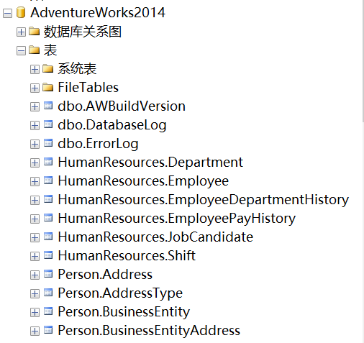
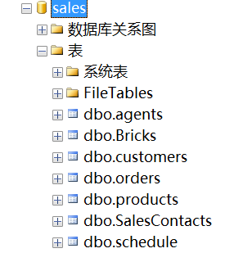
5.2.2架构
架构(Schema)：是形成单个命名空间的数据库实体的集合。命名空间是一个集合，其中每个元素的名称都是唯一的。
架构可以对数据库对象进行分组。分组的目的为了易于管理，可对架构中的所有对象应用安全策略。
dbo 架构是数据库的默认架构。

Slide 22
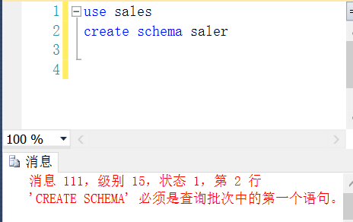
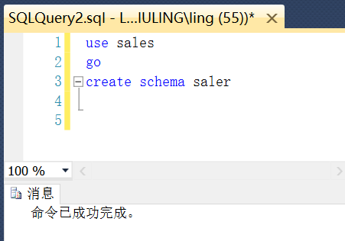
5.2.2架构
架构创建：
CREATE SCHEMA schema_name
DROP SCHEMA schema_name

Slide 23
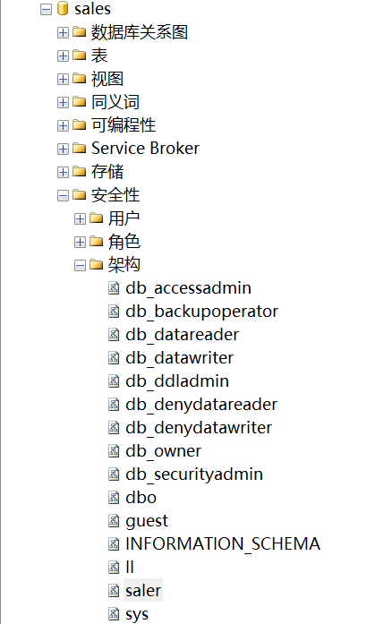

Slide 24
5.2.3 基本表的创建、修改、删除
基本表(Base Table)是实际独立存放在数据库中的表，是实表。
其格式为：
CREATE TABLE <表名> (<列名> <数据类型> [列级完整性约束条件] [, <列名> <数据类型> [列级完整性约束条件] [ ,...n ] [, <表级完整性约束条件>] [ ,...n ]]；

Slide 25
5.2.3 基本表的创建、修改、删除
完整性约束条件表
完整性约束条件 | 含义
PRIMARY KEY | 定义主键
NOT NULL | 定义的属性不能取空值
UNIQUE | 定义的属性值必须唯一
FOREIGN KEY(属性名1)REFERENCES 表名[(属性名2)] | 定义外键
CHECK (条件表达式) | 定义的属性值必须满足CHECK中的条件

Slide 26
5.2.3 基本表的创建、修改、删除
创建示例数据库中的顾客表CUSTOMERS。
Use sales
create table customers (
cid nvarchar (255) not null primary key, --列级完整性约束
cname nvarchar (255),
city nvarchar (255),
discnt float,
check (discnt>0), --表级完整性约束
)

Slide 27
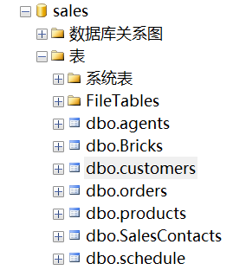
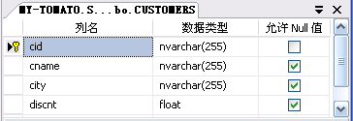

Slide 28
5.2.3 基本表的创建、修改、删除
创建示例数据库中的顾客表CUSTOMERS。
Use sales
create table saler.customers (
cid nvarchar (255) not null primary key, --列级完整性约束
cname nvarchar (255),
city nvarchar (255),
discnt float,
check (discnt>0), --表级完整性约束
)

Slide 29
5.2.3 基本表的创建、修改、删除
创建示例数据库中的产品表PRODUCTS。
Use sales
create table products (
pid nvarchar (255) not null,
pname nvarchar (255),
city nvarchar (255),
quantity float,
price float ,
primary key (pid), --表级完整性约束
)

Slide 30
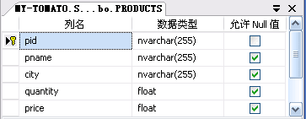

Slide 31
5.2.3 基本表的创建、修改、删除
创建示例数据库中的代理商表AGENTS。
create table agents (
aid nvarchar (255) not null,
aname nvarchar (255),
city nvarchar (255),
[percent] float ,
primary key (aid) , --表级完整性约束
)

Slide 32
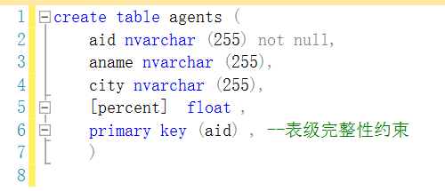
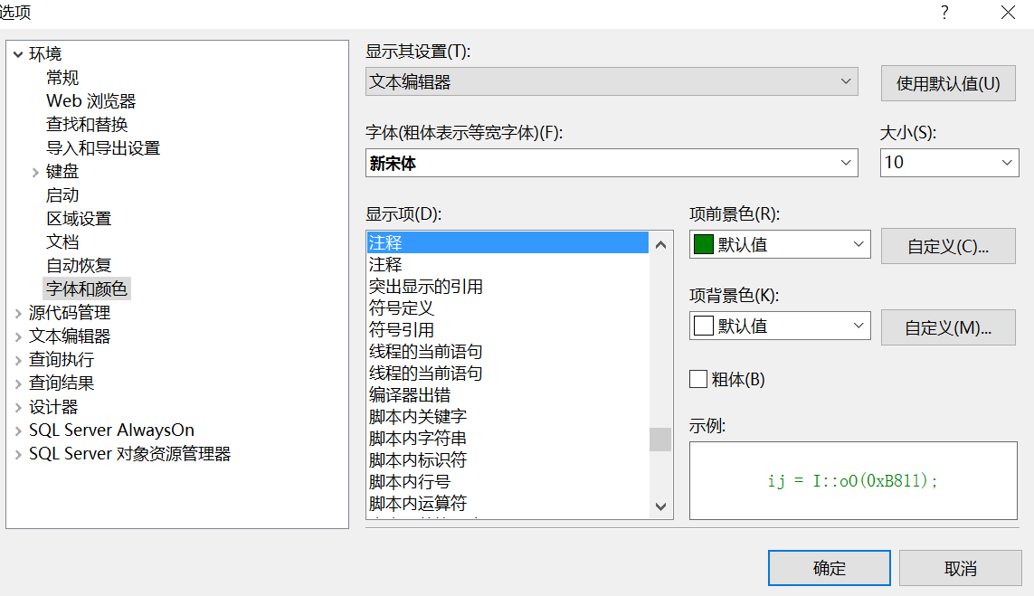

Slide 33
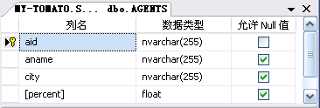

Slide 34
5.2.3 基本表的创建、修改、删除
创建示例数据库中的订购表ORDERS。
create table orders (
ordno nvarchar (255) not null,
month nvarchar (255),
cid nvarchar (255) not null,
aid nvarchar (255) not null,
pid nvarchar (255) not null,
qty float,
dollars float,
primary key (ordno), --表级完整性约束
foreign key(cid) references customers(cid), --表级完整性约束
foreign key(aid) references agents(aid), --表级完整性约束
foreign key(pid) references products(pid), --表级完整性约束
)

Slide 35
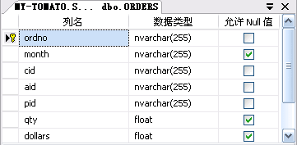

Slide 36
CREATE TABLE的语法格式
CREATE TABLE [ database_name . [ schema_name ] . | schema_name . ] table_name ( { <column_definition> | <computed_column_definition> | <column_set_definition> } [ <table_constraint> ] [ ,...n ] ) [ ON { partition_scheme_name ( partition_column_name ) | filegroup | "default" } ] [ { TEXTIMAGE_ON { filegroup | "default" } ] [ FILESTREAM_ON { partition_scheme_name | filegroup | "default" } ] [ WITH ( <table_option> [ ,...n ] ) ] [ ; ]
<column_definition> ::= column_name <data_type> [ FILESTREAM ] [ COLLATE collation_name ] [ NULL | NOT NULL ] [ [ CONSTRAINT constraint_name ] DEFAULT constant_expression ] | [ IDENTITY [ ( seed ,increment ) ] [ NOT FOR REPLICATION ] ] [ ROWGUIDCOL ] [ <column_constraint> [ ...n ] ] [ SPARSE ]

Slide 37
CREATE TABLE的语法格式
<column_constraint> ::= [ CONSTRAINT constraint_name ] { { PRIMARY KEY | UNIQUE } [ CLUSTERED | NONCLUSTERED ] [ WITH FILLFACTOR = fillfactor | WITH ( < index_option > [ , ...n ] ) ] [ ON { partition_scheme_name ( partition_column_name ) | filegroup | "default" } ] | [ FOREIGN KEY ] REFERENCES [ schema_name . ] referenced_table_name [ ( ref_column ) ] [ ON DELETE { NO ACTION | CASCADE | SET NULL | SET DEFAULT } ] [ ON UPDATE { NO ACTION | CASCADE | SET NULL | SET DEFAULT } ] [ NOT FOR REPLICATION ] | CHECK [ NOT FOR REPLICATION ] ( logical_expression ) }

Slide 38
例： Table orders
create table orders1 ( ordno int, month char(3),
cid nvarchar(255) not null, aid nvarchar(255) not null,
pid nvarchar(255) not null, qty int not null CONSTRAINT qt_c check(qty >= 0),
dollars float CONSTRAINT dd default 0.0 CONSTRAINT do_c check(dollars >= 0.0),
CONSTRAINT PK_ord primary key ( ordno ),
CONSTRAINT FK_ord_cus foreign key (cid) references customers,
CONSTRAINT FK_ord_age foreign key (aid) references agents,
CONSTRAINT FK_ord_pro foreign key (pid) references products);

Slide 39
5.2.3 基本表的创建、修改、删除
基本表结构的修改
ALTER TABLE <表名>[ADD <新列名> <数据类型> [完整性约束]]
[ DROP [完整性约束名]] [DROP COLUMN <列名>]
[ALTER COLUMN <列名> <数据类型>]；

Slide 40
5.2.3 基本表的创建、修改、删除
添加列
如果添加的列不允许空值，则只有在指定了默认值或表为空的情况下，才能用 ALTER TABLE 语句添加该列。
【例】 向数据表agents增加电子信箱Email列，列名：Email，数据类型：Char，长度：40，允许空否：NOT NULL。语句如下：
alter table agents
add email char(40) not null

Slide 41
5.2.3 基本表的创建、修改、删除
删除列
【例】 删除数据表agents的电子信箱Email列，语句如下：
alter table agents
drop column email

Slide 42
5.2.3 基本表的创建、修改、删除
修改表中列的属性
包括：列的数据类型、列的长度、有效位数或小数点位数、列值能否为空值等。
【例】 将表customers中的姓名(Cname)列的长度改为20，语句如下：
alter table customers
alter column cname varchar(20)

Slide 43
5.2.3 基本表的创建、修改、删除
删除约束
【例】 将表orders1中的qt_c约束删除，语句如下：
alter table orders1
drop qt_c;

Slide 44
5.2.3 基本表的创建、修改、删除
基本表的删除
DROP TABLE <表名>
drop table orders

Slide 45



5.3 SQL的数据查询功能
对应的SQL语句为：
SELECT
FROM
WHERE F
【例】 查询代理商和顾客不在同一个城市的代理商编号和顾客编号组合。
select aid, cid
from agents, customers
where agents.city<>customers.city

Slide 46
5.3 SQL的数据查询功能
SELECT语句的完整格式如下：
SELECT [*|ALL|DISTINCT]
[<目标列表达式 [[AS] 列别名]> [，<目标列表达式 [[AS] 列别名]> [ ,...n ]]
FROM <表名或视图名 [[AS] 表别名]> [，<表名或视图名 [[AS] 表别名]>] [ ,...n ]
[WHERE <条件表达式>]
[GROUP BY <列名1> [HAVING<条件表达式>]]
[ORDER BY <列名2> [ASC|DESC]]；

Slide 47
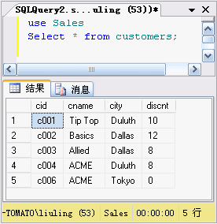
5.3 SQL的数据查询功能
5.3.1简单查询
简单查询是指仅涉及一个表的查询 。
【例】 查询全体顾客的详细记录。
select * from customers

Slide 48


5.3 SQL的数据查询功能
消除取值重复的行
【例1】 查询订货记录中所有产品的pid。
select pid from orders;
【例2】查询订货记录中所有产品的pid，保证pid的唯一性。
select distinct pid from orders;

Slide 49
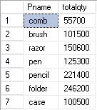
5.3 SQL的数据查询功能
查询经过计算的值
【例】 查询全部产品的名称(Pname)、库存的总金额。
select pname, quantity* price totalqty
from products

Slide 50
5.3 SQL的数据查询功能
常用的查询条件
查询条件 | 谓词
比较 | =(等于),< (小于),> (大于),>= (大于等于),<= (小于等于),!= 或<> (不等于)
确定范围 | BETWEEN AND(介于两者之间),NOT BETWEEN AND(不介于两者之间)
确定集合 | IN(在其中),NOT IN(不在其中)
存在 | EXISTS,NOT EXISTS
量化比较 | ANY,ALL
字符匹配 | LIKE(匹配),NOT LIKE(不匹配)
空值 | IS NULL(是空值),IS NOT NULL(不是空值)
多重条件 | AND(与),OR(或),NOT(非)

Slide 51
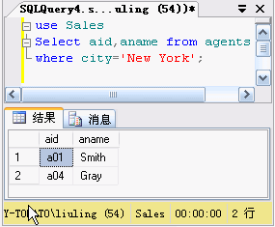
单个条件查询
【例】 查询居住在纽约(New York)的代理商的编号(aid)和姓名(aname)。
select aid,aname from agents where city='new york';

Slide 52
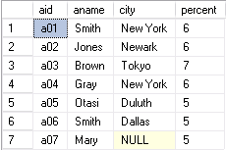


5.3 SQL的数据查询功能
SQL在条件返回值中采用三值逻辑：TRUE、FALSE和UNKNOWN
表5.15 非运算真值表
原值 | True | False | UNKNOWN
非运算的结果 | False | True | UNKNOWN
select aid,aname from agents
where not (city='new york');
select aid,aname from agents
where not(not (city='new york'));

Slide 53
5.3 SQL的数据查询功能
确定范围查询
表达式 BETWEEN 最小值 AND 最大值
等价于：
最小值≤表达式 AND表达式≤最大值
表达式 NOT BETWEEN 最小值 AND 最大值
等价于：
最小值>表达式 OR表达式>最大值
【例】 查询单价(price)在5~10元(包括5元和10元)之间的产品名称(pname)及单价(price)。
select pname,price
from products
where price between 5 and 10

Slide 54
5.3 SQL的数据查询功能
多重条件查询
AND 运算符的真值表
AND | TRUE | FALSE | UNKNOWN
TRUE | TRUE | FALSE | UNKNOWN
FALSE | FALSE | FALSE | FALSE
UNKNOWN | UNKNOWN | FALSE | UNKNOWN
【例】 查询产品单价(price)大于5且小于8的产品信息。
select * from products
where price>5 and price<8

Slide 55
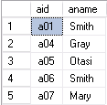
5.3 SQL的数据查询功能
OR运算符的真值表
OR | TRUE | FALSE | UNKNOWN
TRUE | TRUE | TRUE | TRUE
FALSE | TRUE | FALSE | UNKNOWN
UNKNOWN | TRUE | UNKNOWN | UNKNOWN
【例】 从Agents表中查询居住在纽约(New York)或者佣金(percent)小于6的代理商的编号(aid)和姓名(aname)。
select aid,aname from agents
where city='New York' or [percent]<6;

Slide 56
5.3 SQL的数据查询功能
模糊查询
[NOT] LIKE '<匹配串>' [ESCAPE'<转义字符>']
通配符表
通配符 | 描述 | 示例
% | 包含零个或更多字符的任意字符串。 | WHERE cname LIKE '%abc%' ，查找姓名包含abc的所有顾客。
_(下划线) | 任何单个字符。 | WHERE cname LIKE '_cde' 将查找姓名以cde 结尾的具有4 个字母的顾客。
[ ] | 指定范围 ([a-f]) 或集合 ([abcdef]) 中的任何单个字符。 | WHERE cname LIKE '[C-P]ers' 将查找姓名以ers结尾且开始字符介于 C 与 P 之间的顾客。
[^] | 不属于指定范围 ([a-f]) 或集合 ([abcdef]) 的任何单个字符。 | WHERE cname LIKE 'de[^a]%' 将查找姓名以 de 开始且其后的字母不为a的所有顾客。

Slide 57
5.3 SQL的数据查询功能
[NOT] LIKE '<匹配串>' [ESCAPE'<转义字符>']
转义字符指其后的字符按照字符的本身含义来解释，而不是按照通配符来解释。
【例1】 查询姓名(cname)以字母 “A”开始的顾客的所有信息。
select * from customers where cname like 'A%';
【例2】 查询姓名(cname)的第三个字母不等于“%”的顾客的编号(cid)和姓名(cname)。
select cid, cname from customers
where cname not like '_ _\%%' escape '\';

Slide 58
5.3 SQL的数据查询功能
空值的处理
判断某个列值是否为空值，采用：
列 IS NULL
【例】 查询尚未输入城市(city)值的顾客信息。
select * from customers
where city is null

Slide 59
5.3 SQL的数据查询功能
聚合函数：对一组值执行计算，并返回单个值。
COUNT（［ALL|DISTINCT］＊|〈列名〉）：统计元组个数或一列中值的个数；
SUM（［ALL|DISTINCT］〈列名〉）：计算一列值的总和；
AVG（［ALL|DISTINCT］〈列名〉）：计算一列值的平均值；
MAX（［ALL|DISTINCT］〈列名〉）：求一列值中的最大值；
MIN（［ALL|DISTINCT］〈列名〉）：求一列值中的最小值。
除了 COUNT 以外，聚合函数都会忽略空值。
聚合函数只能在以下位置作为表达式使用：
SELECT 语句的选择列表（子查询或外部查询）。
HAVING 子句。

Slide 60
5.3 SQL的数据查询功能
【例1】查询有顾客居住的城市数。
select count(distinct city) citynum from customers
【例2】 查询所有订货交易的总金额。
select sum(dollars) as totaldollars from orders
【例3】 查询所有产品的平均价格。
select avg(price) as avgprice from products
【例4】 查询订购表中最高的订购总价。
select max(dollars) maxdollars from orders
【例5】 查询代理商表中最低的代理佣金。
select min([percent]) minpercent from agents

Slide 61
5.3 SQL的数据查询功能
查询结果排序
使用ORDER BY子句可以对查询结果进行排序。升序排列用ASC表示，降序排列用DESC表示，如果不指定，默认为升序排列。
【例】 查询所有的顾客信息，按照顾客姓名(Cname)升序排列。
select * from customers
order by cname asc

Slide 62
5.3 SQL的数据查询功能
查询结果分组
GROUP BY子句将表中的元组按某一列或多列值分组，值相等的为一组，针对不同的组归纳信息，汇总相关数据。
【例】 查询每种产品的订购总量。
select pid, sum(qty) total
from orders group by pid;

Slide 63
select pid, sum(qty) total from orders group by pid;
ordno
month
cid
aid
pid
qty
dollars
1011
jan
c001
a01
p01
1000
450.00
pid | total
p01 | 2000
p02 | 400
p03 | 2400
p04 | 600
p05 | 500
p06 | 400
p07 | 800
1012
jan
c001
a01
p01
1000
450.00
1019
feb
c001
a02
p02
400
180.00
1017
feb
c001
a06
p03
600
540.00
1018
feb
c001
a03
p04
600
540.00
1023
mar
c001
a04
p05
500
450.00
1022
mar
c001
a05
p06
400
720.00
1025
apr
c001
a05
p07
800
720.00
1013
jan
c002
a03
p03
1000
880.00
1026
may
c002
a05
p03
800
704.00

Slide 64
5.3 SQL的数据查询功能
在GROUP BY子句中也可以指定多列。
【例】 查询某个代理商订购的某种产品的总量。
select aid, pid, sum(qty) as total
from orders
group by aid ,pid;

Slide 65
如果要对分组的结果再进行筛选，可以在GROUP BY子句之后使用HAVING子句。
【例】查询满足条件为某个代理商所订购的某种产品的总量超过1000的产品ID、代理商ID和总量。
select pid,aid,sum(qty) as total from orders
group by pid,aid having sum(qty) > 1000;
ordno
month
cid
aid
pid
qty
dollars
1011
jan
c001
a01
p01
1000
450.00
1012
jan
c001
a01
p01
1000
450.00
1019
feb
c001
a02
p02
400
180.00
1017
feb
c001
a06
p03
600
540.00
pid | aid | total
p01 | a01 | 2000
1018
feb
c001
a03
p04
600
540.00
1023
mar
c001
a04
p05
500
450.00
1022
mar
c001
a05
p06
400
720.00
1025
apr
c001
a05
p07
800
720.00
1013
jan
c002
a03
p03
1000
880.00
1026
may
c002
a05
p03
800
704.00

Slide 66
5.3.2 连接查询
连接查询可由WHERE子句中的连接条件实现，其格式通常为：
SELECT 列名1,列名2…
FROM 表名1,表名2…
WHERE 连接条件1 AND 连接条件2…
【例】 查询所有满足条件“顾客通过代理商订了货”的顾客-代理商姓名组合(cname，aname)。
select distinct customers.cname,agents.aname
from customers,orders,agents
where customers.cid=orders.cid and orders.aid=agents.aid;

Slide 67
5.3.2 连接查询
等值连接
【例1】查询居住在同一城市的所有顾客对。
select c1.cid cid1, c2.cid cid2 from customers c1,customers c2
where c1.city = c2.city and c1.cid < c2.cid;
【例2】查询通过居住在Duluth或Dallas的代理商订了货的所有顾客的cid值。
select distinct cid from orders,agents
where orders.aid=agents.aid and (city = 'duluth' or city = 'dallas');

Slide 68
5.3.2 连接查询
【例3】查询既订购了产品p01又订购了产品p07的顾客的cid值。
select distinct x.cid from orders x ,orders y
where x.pid='p01' and x.cid=y.cid and y.pid='p07';

Slide 69
内连接
SELECT 列名1,列名2...
FROM 表名1 [INNER] JOIN 表名2
ON 连接条件1
[INNER [INNER] JOIN 表名3
ON 连接条件2]
【例】 查询所有满足条件“顾客通过代理商订了货”的顾客-代理商姓名组合(cname，aname)。
select distinct customers.cname,agents.aname
from customers join orders
on customers.cid=orders.cid
join agents on orders.aid=agents.aid

Slide 70
左外连接
SELECT 列名1,列名2...
FROM 表名1 left [outer] JOIN 表名2
ON 连接条件
右外连接
SELECT 列名1,列名2...
FROM 表名1 right [outer] JOIN 表名2
ON 连接条件
全外连接
SELECT 列名1,列名2...
FROM 表名1 full [outer] JOIN 表名2
ON 连接条件

Slide 71
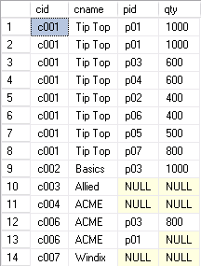
∏cid, cname, pid, qty(Customers L_{O} Orders)
左外连接
SELECT 列名1,列名2...
FROM 表名1 left [outer] JOIN 表名2
ON 连接条件
【例】 查询所有顾客的顾客号、顾客姓名、订购的产品号，订购数量。(没有订购过产品的顾客的订购信息显示为空)。
select c.cid,c.cname,o.pid,o.qty
from customers c left outer join orders o on c.cid=o.cid;

Slide 72
5.3.3 嵌套查询
在SQL语言中，一个SELECT－FROM－WHERE语句称为一个查询块。
将一个查询块嵌套在另一个查询块的WHERE子句或HAVING短语的条件中的查询称为嵌套查询。
嵌套在WHERE子句或HAVING短语条件中的下层查询块又称为内层查询块或子查询块。
它的上层SELECT－FROM－WHERE查询块又称为外层查询或父查询或主查询。
SQL语言允许多层嵌套查询。

Slide 73
5.3.3 嵌套查询
带有IN谓词的子查询
语法格式为：
表达式 [NOT] IN (子查询)| 表达式 [NOT] IN (常量1 {,常量2……})
IN谓词表示如果计算之后表达式的值至少与子查询结果中的一个值相同时，或者与常量构成的集合中的一个值相同时，返回TRUE，否则返回FALSE。

Slide 74
5.3.3 嵌套查询
【例】 查询通过居住在Duluth或Dallas的代理商订了货的所有顾客的cid值。
select distinct cid from orders
where aid in
(select aid from agents
where city = 'duluth'or city = 'dallas');
不相关嵌套查询
select distinct cid from orders
where aid in
(select aid from agents
where city in ('duluth','dallas'));

Slide 75
5.3.3 嵌套查询
NOT IN谓词表示如果计算之后表达式的值与子查询结果中的所有值都不相同时，或者与常量构成的集合中的所有值都不相同时，返回TRUE，否则返回FALSE。
【例】 查询没有人订购过的产品名称。
Select pname from products
where pid not in (select pid from orders)

Slide 76
5.3.3 嵌套查询
带有比较运算符的子查询
【例1】 查询折扣值小于最大折扣值的所有顾客的cid值。
select cid from customers
where discnt<
(select max(discnt) from customers);
【例2】 查询至少被两个顾客订购的产品pid。
select pid from products p where 2 <= (select count(distinct cid) from orders where pid = p.pid);
相关嵌套查询
select pid from orders group by pid having (count(distinct cid)>=2)；

Slide 77
带有量化比较谓词的子查询
表达式 θ{SOME|ANY|ALL}(子查询)
表达式θ SOME (子查询)
表达式θ ANY (子查询)
is true
∃s,表达式θs is true
表达式θ ALL (子查询)
is true
∀s,表达式θs is true

Slide 78
量化比较谓词表
量化比较谓词 | 含义 | 量化比较谓词 | 含义
＞ANY ＞SOME | 大于子查询结果中的某一个值 | ＞ALL | 大于子查询结果中的所有值
＜ANY ＜SOME | 小于子查询结果中的某一个值 | ＜ALL | 小于子查询结果中的所有值
＞＝ANY ＞＝SOME | 大于等于子查询结果中的某一个值 | ＞＝ALL | 大于等于子查询结果中的所有值
＜＝ANY ＜＝SOME | 小于等于子查询结果中的某一个值 | ＜＝ALL | 小于等于子查询结果中的所有值
＝ANY ＝SOME | 等于子查询结果中的某一个值 | ＝ALL | 等于子查询结果中的所有值
！＝ANY或＜＞ANY ！＝SOME或＜＞SOME | 不等于子查询结果中的某一个值 | ！＝ALL或＜＞ALL | 不等于子查询结果中的任何一个值

Slide 79
5.3.3 嵌套查询
【例1】 查询佣金百分率最小的代理商的aid值。
select aid from agents where [percent]<=all
(select [percent] from agents);
Select aid from agents where [percent]=min([percent])
消息 147，级别 15，状态 1，第 2 行
聚合不应出现在 WHERE 子句中，除非该聚合位于 HAVING 子句或选择列表所包含的子查询中，并且要对其进行聚合的列是外部引用。
【例2】 查询与居住在Dallas 或Boston 的顾客拥有相同折扣的所有顾客的cid，cname。
select cid,cname from customers
where discnt =some (select discnt from customers
where city='dallas' or city='boston');

Slide 80
5.3SQL的数据查询功能
带有EXISTS谓词的子查询
语法格式为：
EXISTS (子查询)
其值为真，当且仅当子查询返回的集合存在元素，即非空。
【例】 查询既订购了产品p01又订购了产品p07的顾客的cid。
select distinct cid from orders x
where pid='p01' and exists
(select * from orders
where cid=x.cid and pid='p07');

Slide 81
5.3SQL的数据查询功能
语法格式为：
NOT EXISTS (子查询)
其值为真，当且仅当子查询返回的集合不存在元素，即为空。
【例】 查询没有通过代理商a05订货的所有顾客的名字。
select distinct c.cname from customers c
where not exists
(select * from orders x
where c.cid=x.cid and x.aid='a05');

Slide 82


5.3.4 集合查询
并
语法格式为：
子查询1 UNION [ALL] 子查询2
【例】 查询顾客所居住的城市、代理商所在城市或者两者皆在的城市。
select city from customers
union
select city from agents;
select city from customers
union all
select city from agents;

Slide 83
5.3.4 集合查询
交
语法格式为：
子查询1 INTERSECT 子查询2
【例】 查询既订购了产品p01又订购了产品p07的顾客的cid值。
select cid from orders where pid='p01'
intersect
select cid from orders where pid='p07';

Slide 84
5.3.4 集合查询
差
语法格式为：
子查询1 EXCEPT 子查询2
【例】 查询没有通过代理商a05定货的所有顾客的名字。
select c.cname from customers c
except
select c.cname from customers c,orders x
where (c.cid=x.cid and x.aid='a05');

Slide 85


5.3.5 复杂查询
【例】 查询订购了所有产品的顾客的cid值。
对于“订购了所有产品的顾客”，可以等价于“没有一个产品该顾客没有订购”，所以：
第一步：用SQL语句描述反例：有一个产品我们的候选顾客没有订购；
select pid from products x
where not exists
(select * from orders y
where x.pid = y.pid and y.cid = ？.cid)

Slide 86
5.3.5 复杂查询
第二步：用SQL语句描述不存在反例。
not exists
(select pid from products x where not exists
(select * from orders y
where x.pid = y.pid and y.cid = ？.cid))
第三步：完成该查询。
select c.cid from customers c
where not exists
(select pid from products x where not exists
(select * from orders y
where x.pid = y.pid and y.cid = c.cid))

Slide 87
5.3.5 复杂查询
对于需要用关系代数除法解决的查询问题，转换成SQL语句的一般形式为：
Select ……where NOT EXISTS(select……where NOT EXISTS(select……))；
【例】 查询被所有居住在New York的顾客订购的产品的pid。
select pid from products p
where not exists
(select cid from customers c
where c.city = 'new york' and not exists
(select * from orders x
where x.pid = p.pid and x.cid = c.cid));

Slide 88
5.4 SQL的数据操纵功能
5.4.1 插入数据
插入单个记录
INSERT INTO <表名>[ (<属性列1>[，<属性列2>] [ ,...n ]) ] VALUES (<属性值1>[，<属性值2>] [ ,...n ])
【例】使用INSERT INTO 语句插入数据至表AGENTS 中。
A. insert into agents(aid,aname,city,[percent])
values ('a11', 'smith', 'new york',6)
B. insert into agents values ('a12', 'tom', 'new york',6)
C. insert into agents values ('a13', 'sam', null,5)
D.insert into agents values ('a14', 'sam1',5)
E.insert into agents (aid,aname,[percent]) values ('a15', 'sam1',5)
D.消息 213，级别 16，状态 1，第 1 行
列名或所提供值的数目与表定义不匹配。

Slide 89
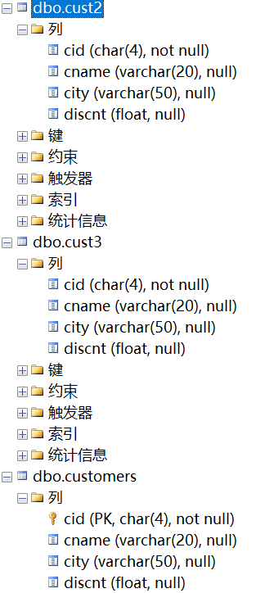
5.4 SQL的数据操纵功能
插入子查询结果
INSERT INTO <表名>[(<属性列1>[，<属性列2>] [ ,...n ]) ] 子查询语句
【例】 设数据库中已有一个关系cust1，其关系模式与customers完全一样，将关系customers中的所有元组插入到关系cust1中去。
insert into cust1 select * from customers
select * into cust2 from customers where 1=2
select * into cust3 from customers

Slide 90
5.4 SQL的数据操纵功能
一次插入多行
INSERT INTO customers (cid ,cname,city,discnt) select'c009','N95','ad',3 union select'c010','abc','ad1',4 union select'c011','def','ad2',5

Slide 91
5.4 SQL的数据操纵功能
5.4.2 更新数据
格式为：
UPDATE <表名>
SET <列名1>=<表达式1>[，<列名2>=<表达式2>][ ,...n ]
[WHERE <条件>];
【例】 修改表AGENTS中的数据，把“a01”的 “percent”值改成6。
update agents
set [percent] = 6
where aid= 'a01'

Slide 92
5.4 SQL的数据操纵功能
【例】将所有订货总金额超过2000的顾客的折扣率增加10%。
update customers
set discnt=discnt*1.1
where cid in
(select cid from orders
group by cid having sum(dollars)>2000);

Slide 93
5.4 SQL的数据操纵功能
5.4.3 删除数据
命令格式为：
DELETE FROM <表名>
[WHERE<条件>]
【例1】 删除数据表agents中的居住在“New York”的所有代理商的记录。
delete from agents
where city = 'new york'
【例2】 删除所有没有人订购的产品。
delete from products
where pid not in (select pid from orders)

Slide 94
例：SaleS Tables
AGENTS:代理商编号、名称、
城市和代理佣金
CUSTOMERS:顾客编号、姓名，
所在城市和获得的折扣率。
aid
aname
city
percent
cid
cname
city
discnt
a01
Smith
New York
6
c001
TipTop
Duluth
10.00
a02
Jones
Newark
6
c002
Basics
Dallas
12.00
a03
Brown
Tokyo
7
c003
Allied
Dallas
8.00
a04
Gray
New York
6
c004
ACME
Duluth
8.00
a05
Otasi
Duluth
5
c006
ACME
Kyoto
0.00
a06
Smith
Dallas
5
ORDERS:订购编号、月份、顾客编号、
代理商编号、商品编号、订购数量、总价
PRODUCTS:商品编号，名称、
商品库存所在城市、库存量、单价
ordno
month
cid
aid
pid
qty
dollars
pid
pname
city
quantity
price
1011
jan
c001
a01
p01
1000
450.00
1012
jan
c001
a01
p01
1000
450.00
p01
comb
Dallas
111400
0.50
1019
feb
c001
a02
p02
400
180.00
p02
brush
Newark
203000
0.50
1017
feb
c001
a06
p03
600
540.00
p03
razor
Duluth
150600
1.00
1018
feb
c001
a03
p04
600
540.00
p04
pen
Duluth
125300
1.00
1023
mar
c001
a04
p05
500
450.00
p05
pencil
Dallas
221400
1.00
1022
mar
c001
a05
p06
400
720.00
p06
folder
Dallas
123100
2.00
1025
apr
c001
a05
p07
800
720.00
p07
case
Newark
100500
1.00
1013
jan
c002
a03
p03
1000
880.00
1026
may
c002
a05
p03
800
704.00

Slide 95
练习
SQL-SELECT语句完整的句法中，FROM子句是强制性的，FROM子句的作用是_________。
Notes:
读取FROM子句中的基本表、视图的数据，执行笛卡积操作

Slide 96
练习
设有学生关系S(学号,姓名,性别,年龄),课程关系C(课号,课名,学分),选课关系SC(学号,课号,成绩).若要查找选修了"数据库原理"课程的"男"学生姓名,将涉及到关系 （ ）
Notes:
S,C,SC

Slide 97
练习
在“学生-选课-课程”数据库中的三个关系如下：S(S#，SNAME，SEX，AGE)，SC(S#，C#，GRADE)，C(C#，CNAME，TEACHER)。现要查找选修“数据库技术”这门课程的学生的学生姓名和成绩，可使用如下的SQL语句：
SELECT SNAME,GRADE FROM S,SC,C WHERE CNAME= 数据库技术 AND S.S#=SC.S# AND ______。
Notes:
SC.C# = C.C# 或 C.C# = SC.C#

Slide 98
练习
已知基本表S（学生）包括属性：S#（学号），SN（姓名），SA（年龄），SD（所在系），用SQL查询数学系年龄大于20岁的学生的学号和姓名的语句是： SELECT_____________________________FROM______________________________ WHERE_____________________________

